Slide 1
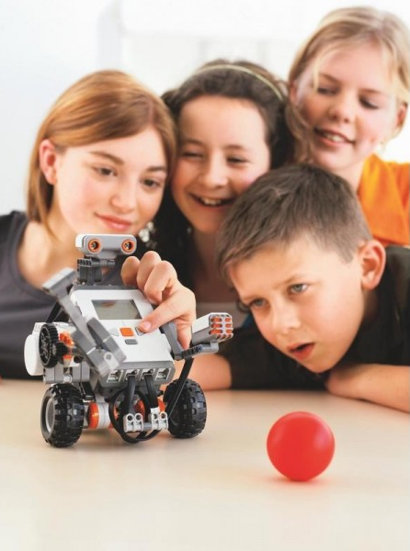
Робототехника
образовательная

Slide 2
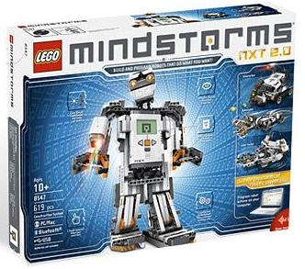
Материально-техническая база
30 комплектов LEGO Mindstorms NXT 2.0 / EV3
5 персональных компьютеров, 5 ноутбуков
По 6 многозарядных аккумуляторов для каждого блока NXT / EV3

Slide 3
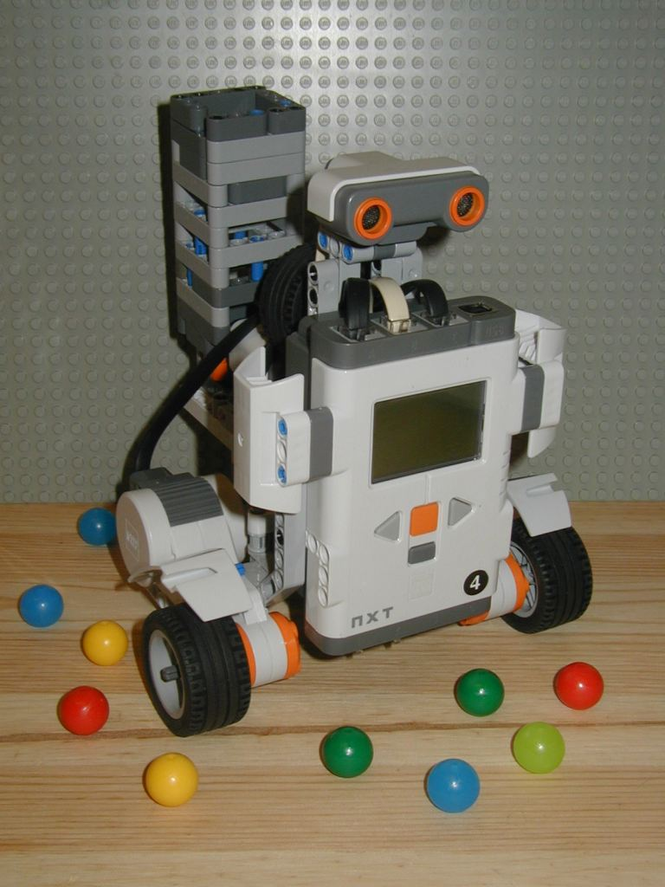
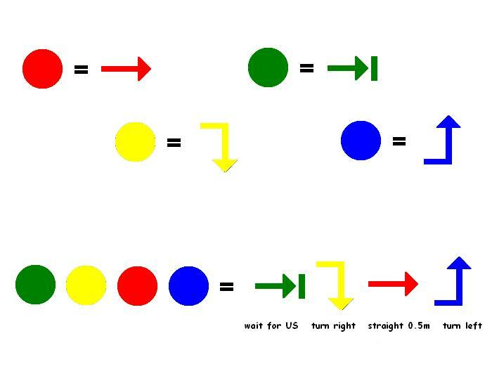
Машина, управляемая цветом

Slide 4
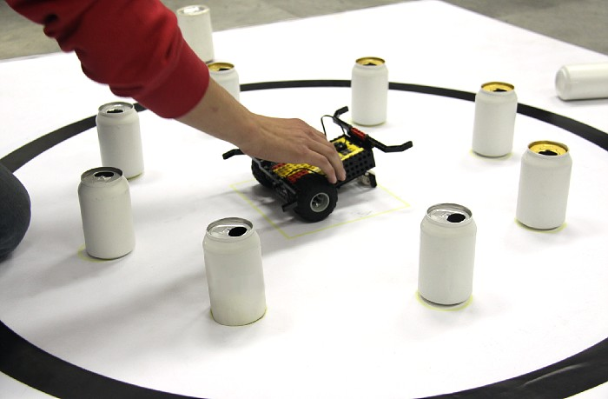
Основные этапы:
Сборка модели робота
Анализ готовой модели
Программирование робота, согласно поставленной задачи
4. Тестирование робота в реальных условиях

Slide 5
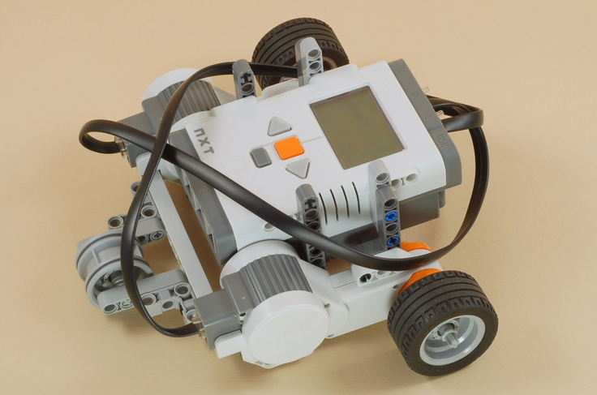
1 этап. СБОРКА МОДЕЛИ

Slide 6
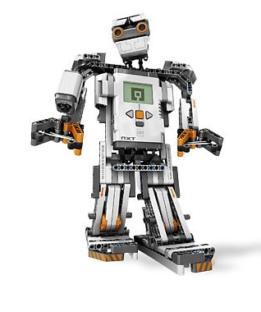
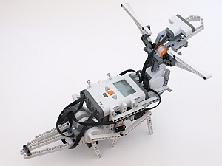
2 этап. АНАЛИЗ ГОТОВОЙ МОДЕЛИ
Как будет происходить движение робота?
Что происходит при включении каждого из двигателей?
Способен ли робот распознавать предметы?
Сможет ли робот различать цвета?
Для чего данной модели могут понадобиться датчики удара?

Slide 7
3 и 4 этапы. ПРОГРАММИРОВАНИЕ И ТЕСТИРОВАНИЕ

Slide 8
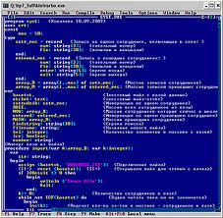
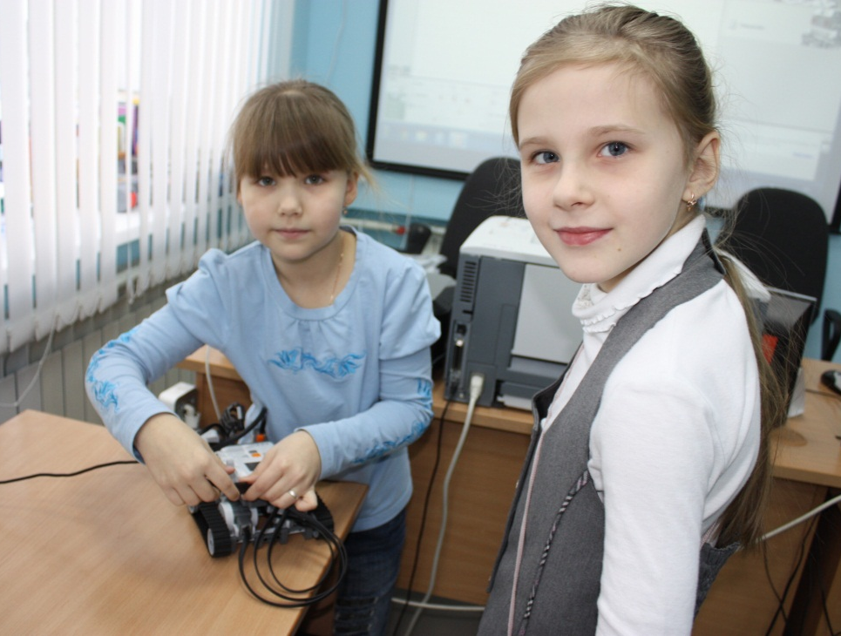
Преимущества
«виртуальное» программирование
Программирование в среде LEGO

Slide 9
практические Задачи
Движение по заданной траектории
Движение внутри круга, очерченного черной линией (с использованием сенсора RGB)
Движение вдоль черной линии (RGB)
Поиск препятствий (с использованием ультразвукового сенсора)

Slide 10
LEGO Mindstorms и информатика
Возможность применять LEGO при изучении тем:
Алгоритмизация и программирование
Информация и информационные процессы
Компьютер, его основные компоненты и их функции

Slide 11
Проблемы
Отсутствие методических пособий
Необходимая информация по робототехнике, как правило, на английском языке
Слабая материально-техническая база
Не стабильность работы ПО
Отсутствие соревнований среди учащихся только начальной школы

Slide 12
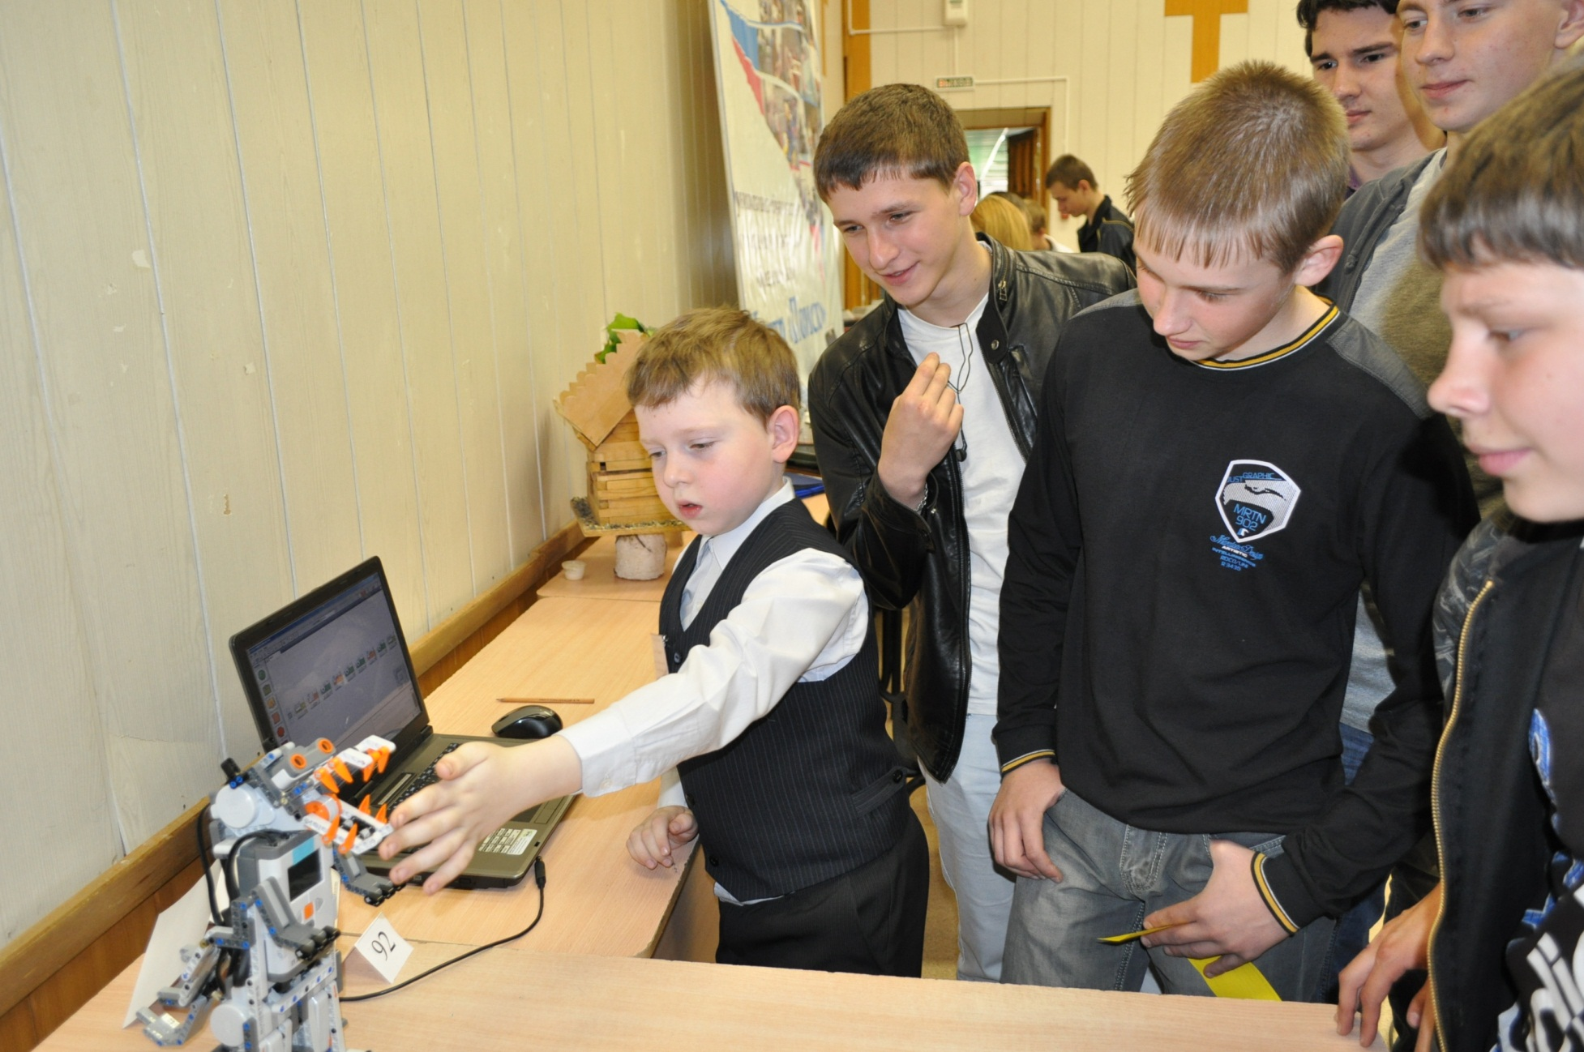
Заключение

